Slide 1
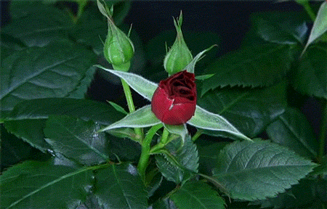
শুভেচ্ছা স্বাগতম

Slide 2
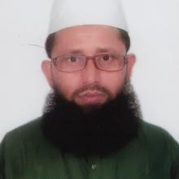
পরিচিতি
মোঃমাহাবুব আলম
সহকারি শিক্ষক
রাজ্জাক হাওলাদার একাডেমী
মাদারীপুর
ইসলাম ও নৈতিক শিক্ষা
নবম-দশম শ্রেণি
প্রথম অধ্যায়
পাঠ-৩

Slide 3
এ পাঠে শিক্ষার্থীরা-
মানবিক মূল্যবোধ কি ? তা বলতে ও লিখতে পারবে
ইমানের সাথে মানবিকমূল্যবোধের সম্পর্ক কি ? তা
বিশ্লেষন করতে পারবে

Slide 4
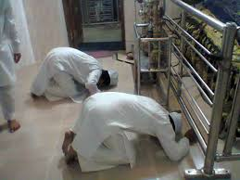
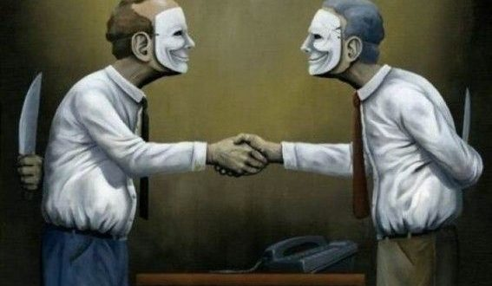
কোন অবস্থায়ই ইমানদার লোক নিন্মের কাজ করতে পারেনা
আল্লাহ তায়ালাকে অশ্বিকার করা কুফরি
মুহাম্মদ সাঃ আল্লাহর রাসুল,অশ্বিকার করা কুফরি
আল্লাহ্‌কে ছাড়া কবর/মাজারে সিজদা করা শিরক
মুখে এক কথা অন্তরে আরেক,মুনাফেক

Slide 5
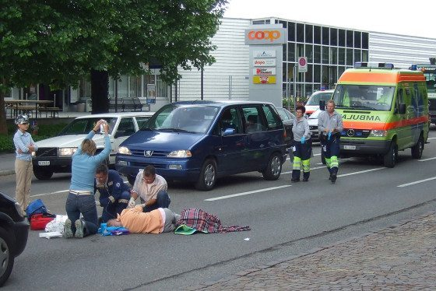
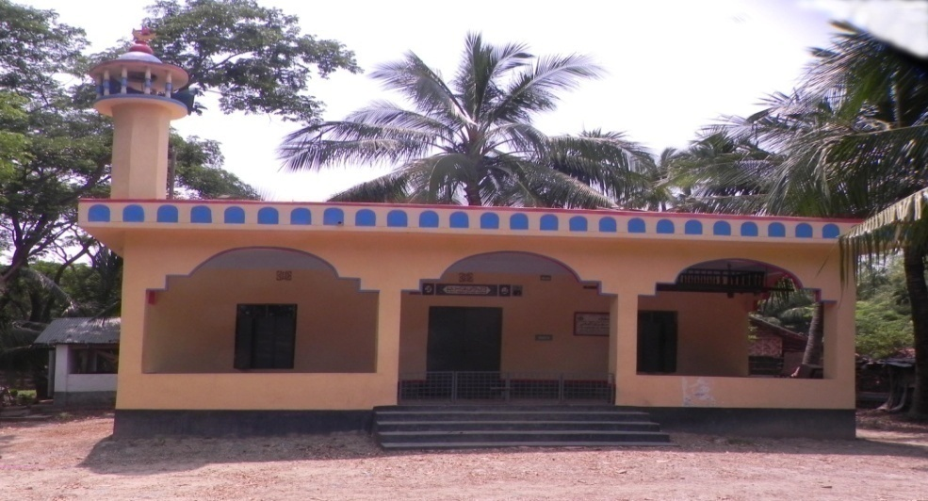
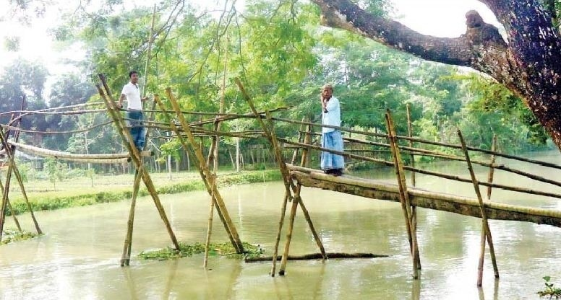
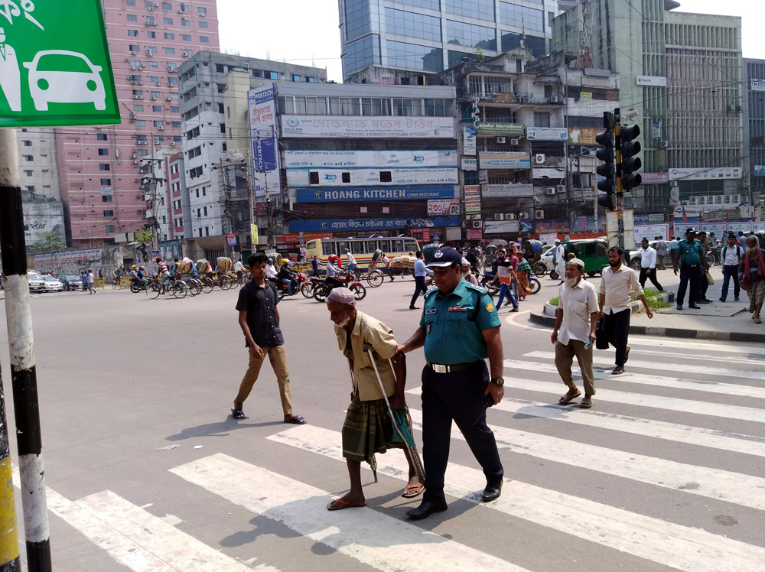
মানবিক মূল্যবোধ সম্পন্ন লোকই নিন্মের কাজ করতে পারে
দুর্ঘটনায় আহতদের সাহায্য
মসজিদ-বিদ্যালয় নির্মান
শাকো,পু্‌ল,ব্রিজ নির্মান/মেরামত
অসহায় পথিককে রাস্তা পারাপারে সাহায্য করা

Slide 6
ইমানের মূল কথা

Slide 7
মানবিক মূল্যবোধ বিকাশে
ইমানের গুরুত্ব

Slide 8
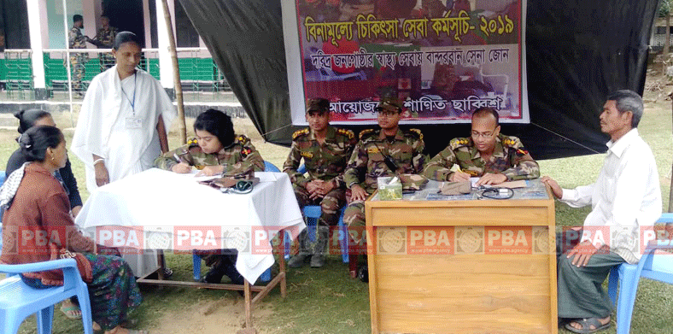
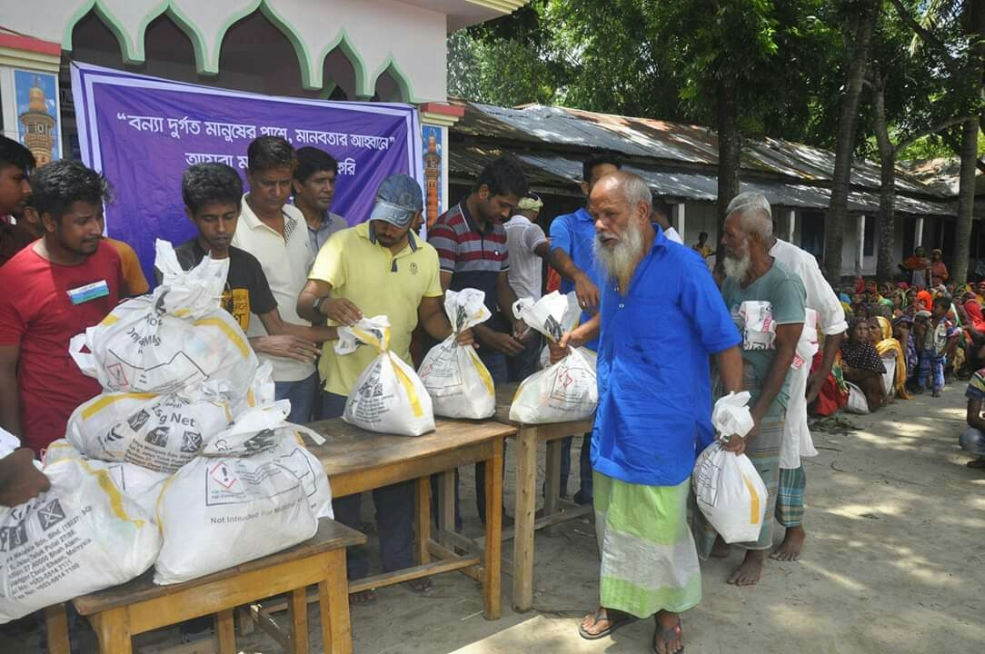
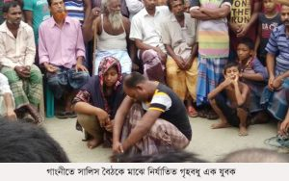
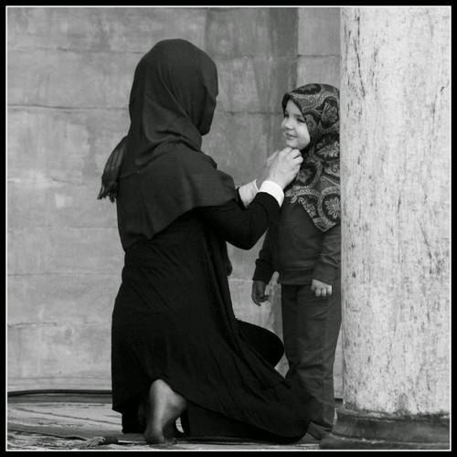
ইমানদার লোকই এই কাজ করতে পারে
অসহায়দের বিনামূল্যে চিকিতসা দান
হত দরিদ্রদের খাদ্য সাহায্য
সন্তানকে শালিন ও মার্জিত পোশাকে অভ্যস্ত করছেন “মা”
বিচার-শালিশ বৈঠক

Slide 9
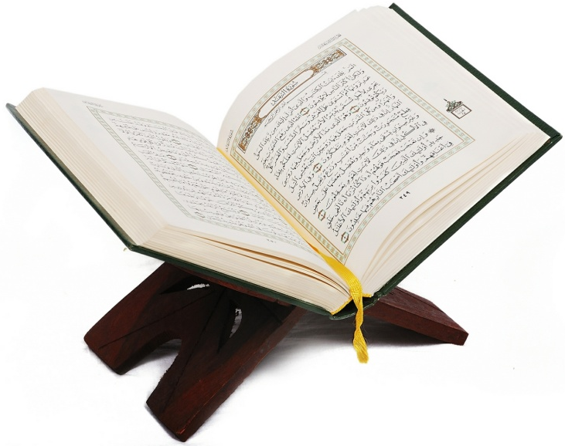
কুরআনুল কারিমে মহান আল্লাহ্‌ তায়ালা বলেন-
والله يشهد ان المنفقين لكذبون
“আর আল্লাহ্‌ সাক্ষ্য দিচ্ছেন যে,নিঃসন্দেহে
মুনাফিকরা মিথ্যাবাদী”(মুনাফিকুন -১)

Slide 10
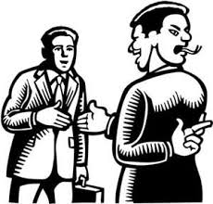
দ্বিমুখী নিতি,মুখে বন্ধুত্ব অন্তরে শত্রুতা
মুখে ইমানদার সুলভ আচরন অন্তরে কুফরি=মোনাফেক

Slide 11
কুরআনুল কারিমে আল্লাহ্‌ পাক বলেন-
وامامن جاف مقام ربه ونهى النفش عن الهوي
فان الجنة هى الماوى
আর যে ব্যক্তি তার প্রভুর সামনেদন্ডায়মান হওয়ার ভয় করে
এবং নিজ প্রবৃত্তির অনুসরণ থেকে বিরত থকে।
নিশ্চয়ই জান্নাত হলো তার বাসস্থান। (আন্নাযিয়াহ-৪০-৪১)

Slide 12
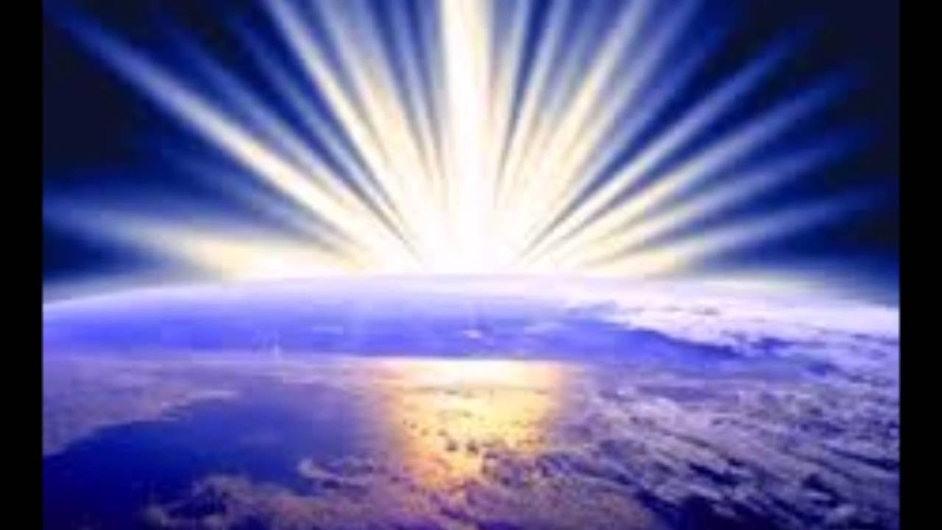
মানুষ আখেরাতে তার প্রভুর সামনে দন্ডায় মানের ভয়ে দুনিয়াতে
কোন অন্যায় কাজ করতে পারেনা

Slide 13
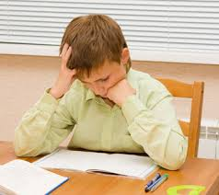
একক কাজ
ইমান অর্থ কি ?
মানবিক মূল্যবোধ অর্থ কি ?

Slide 14
মূল্যায়ন ---
আল্লাহ্‌র জাত ও সেফাতের সাথে সাথে কাউকে শরিক করা
কুফর অর্থ কি ?
অস্বীকার করা / ঢেকে রাখা
নিফাক অর্থ কি ?
অন্তরে কুফরি গোপন করে মুখে ইমানদার সুলভ আচরণ করা
শিরক অর্থ কি ?

Slide 15
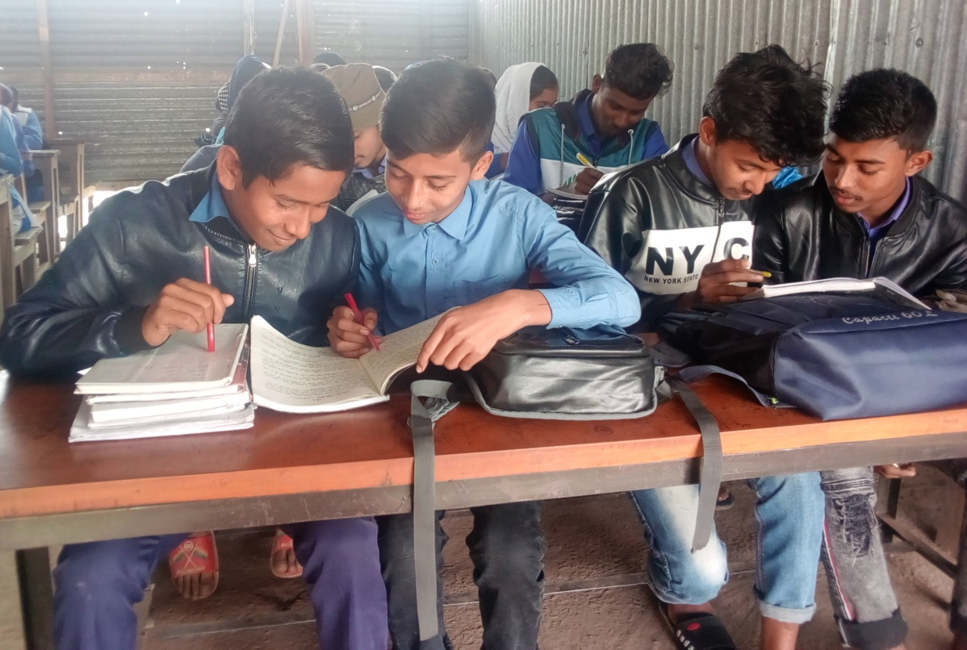
জোড়ায় কাজ
ইমানের সাথে মানবিক মূল্য বোধের
যে সম্পর্ক তা বিশ্লষণ কর

Slide 16
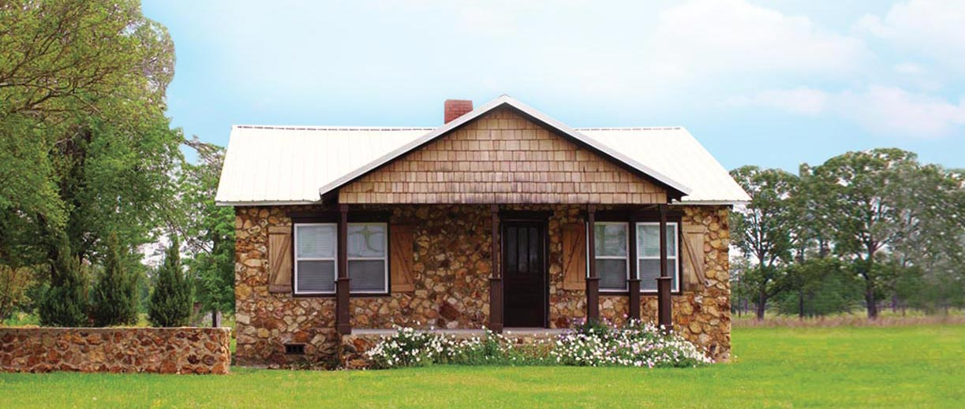
বাড়ির কাজ
মানবিক মূল্যবোধ না থাকলে মানুষ আর
মানুষ থাকে না,পশুতে পরিণত হয়,ব্যাখ্যা কর।

Slide 17
বিদায়

